Slide 1

SIAAF WEB
INSTRUCTIVO PARA GENERAR LOS REPORTES DE BIENESTAR

Slide 2

Acceso
Ingrese desde su navegador al sitio web de la Universidad: http://www.unisimon.edu.co/ y seleccionar en menú principal la opción «Portales»

Slide 3

Dirigirse a la sección «Portal Profesores y Administrativos»

Slide 4

Digite su usuario y contraseña para acceder al sistema y luego presione sobre el botón «Acceder»

Slide 5
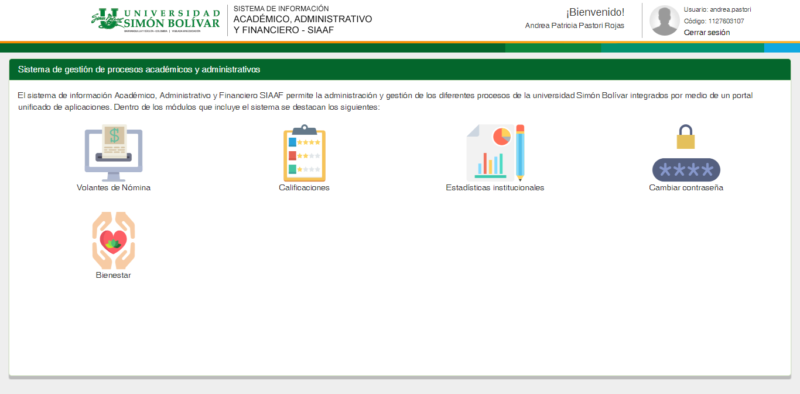
Módulo
Luego de ingresar al sistema deberá seleccionar el módulo «Bienestar»

Slide 6
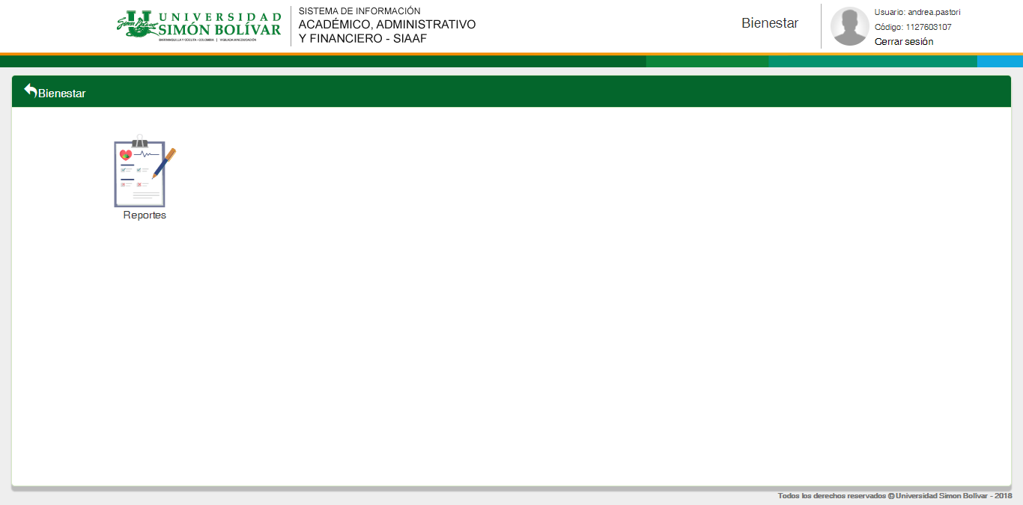
Módulo
Luego de ingresar al módulo deberá seleccionar el informe «Reportes»

Slide 7
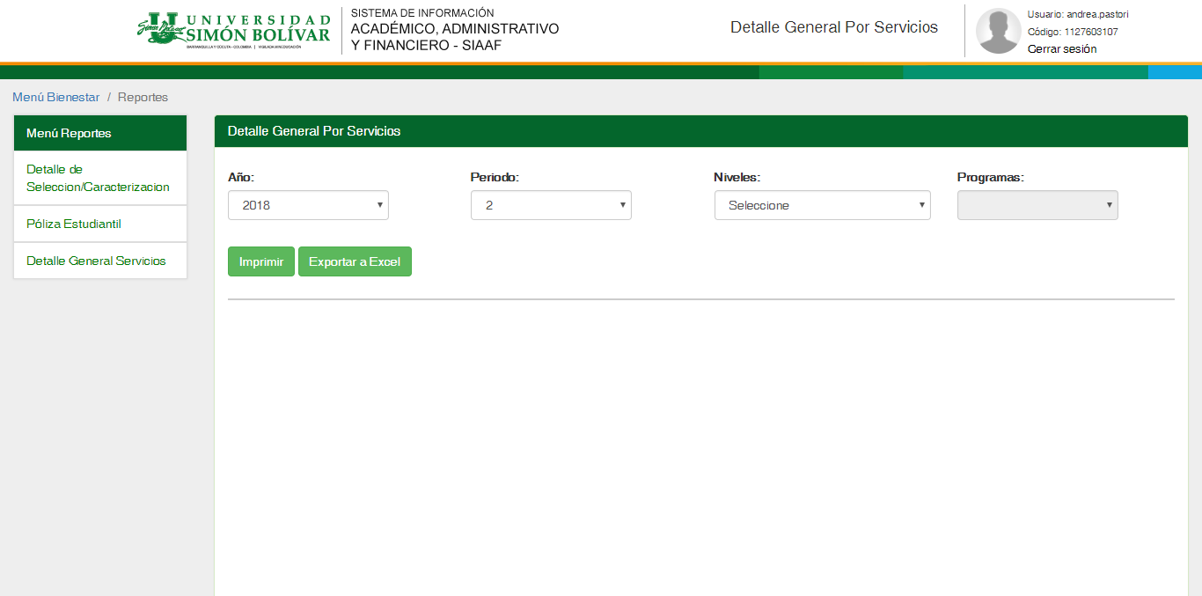
Reporte
Elegir el reporte que desea en el Menú de Reportes. Posteriormente para generar el reporte deberá aplicar los filtros solicitados de: Año, Periodo, Nivel y Programa. Finalmente presionar el botón «Imprimir» o «Exportar Excel», para crear el reporte.

Slide 8
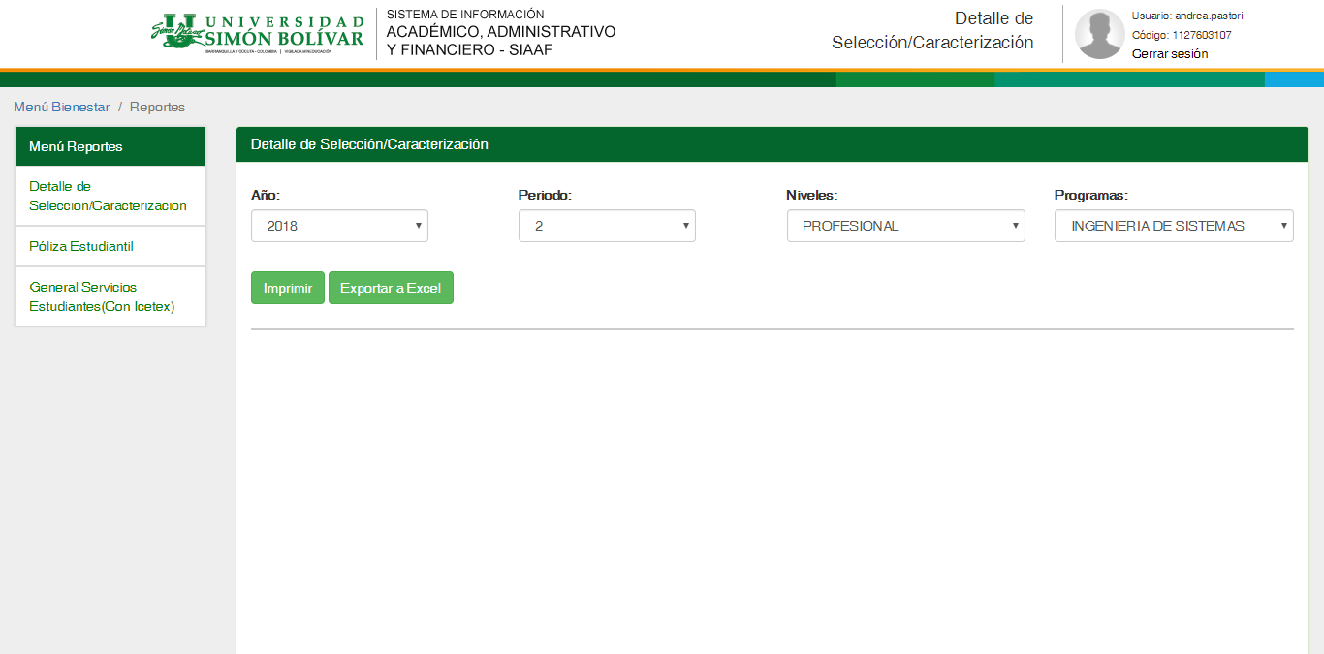
1. Detalle de Selección/Caracterización
Aplicar los filtros solicitados de: Año, Periodo, Nivel y Programa. Finalmente presionar el botón «Imprimir» o «Exportar Excel», para crear el reporte.

Slide 9
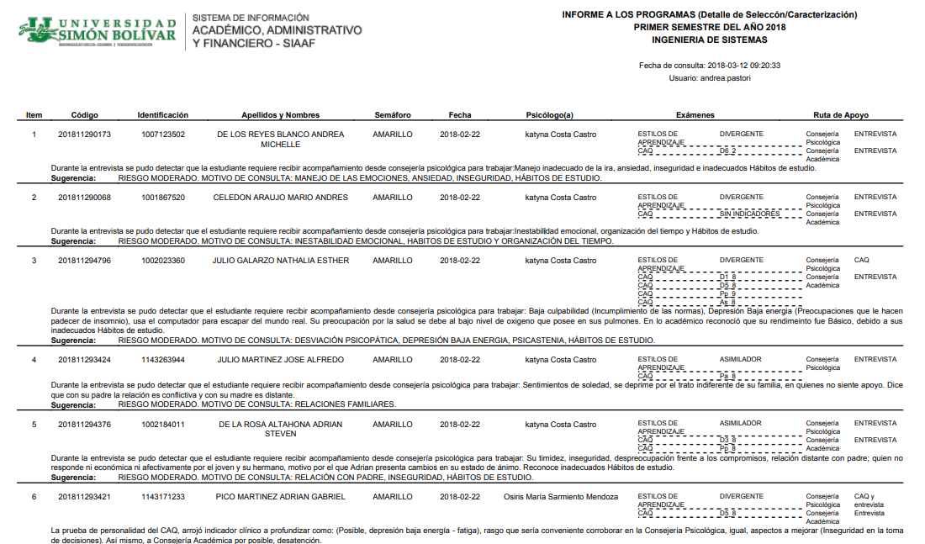
1. Detalle de Selección/Caracterización
EJEMPLO

Slide 10
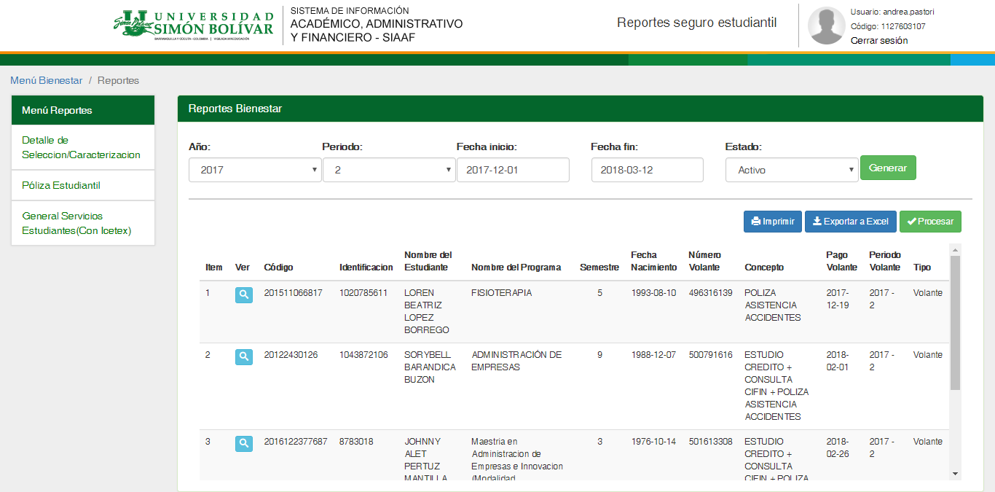
2. Póliza Estudiantil
Aplicar los filtros solicitados de: Año, Periodo, Fecha inicio, Fecha fin y estado. Finalmente presionar el botón «Generar» para crear el reporte.

Slide 11
3. General Servicios Estudiantes(Con Icetex)
Aplicar los filtros solicitados de: Año, Periodo, Nivel y Programa. Finalmente presionar el botón «Imprimir» o «Exportar Excel», para crear el reporte.

Slide 12
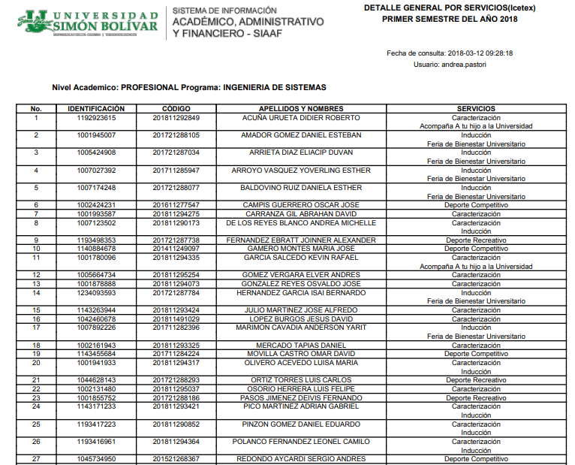
3. General Servicios Estudiantes(Con Icetex)
EJEMPLO

Slide 13
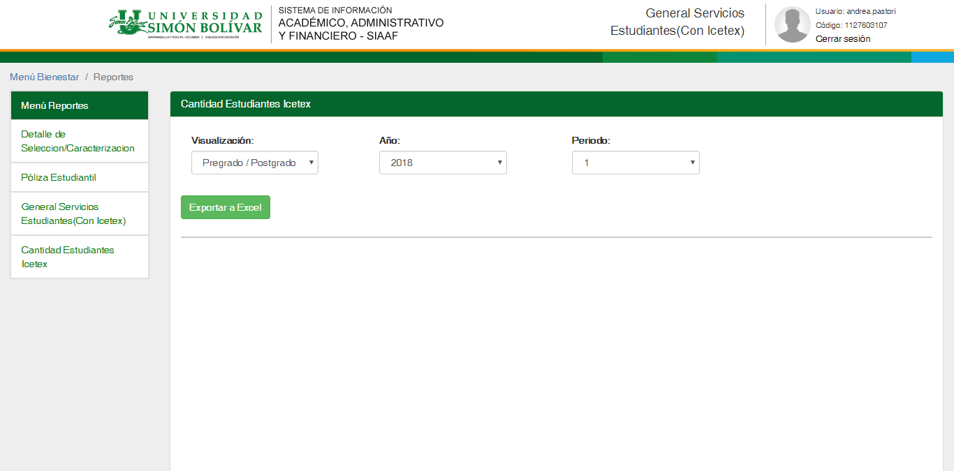
4. Cantidad Estudiantes Icetex
Aplicar los filtros solicitados de: Visualización, Año, y Periodo. Finalmente presionar el botón «Exportar Excel», para crear el reporte.

Slide 14
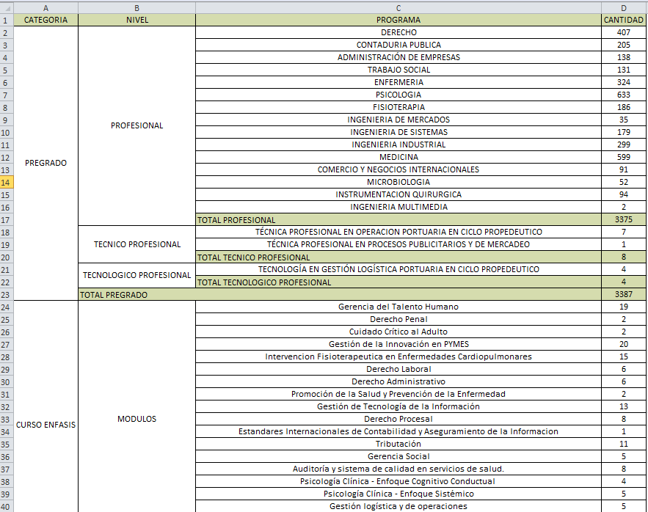
4. Cantidad Estudiantes Icetex
EJEMPLO

